Slide 1
Rozpoznávanie emócií používateľa v informačnom systéme
Autor: Máté Fejes
Vedúci: Jozef Tvarožek

Slide 2
Ciele
Modelovanie znalostí používateľa na základe emócií vyvolaných obsahom
Odhadnúť znalosť už po prečítaní textu bez skúšania
Navrhnutú metódu nasadiť a overiť vo webovom výučbovom systéme

Slide 3
Návrh metódy
Hypotéza: Pri čítaní textu existuje korelácia medzi úrovňou pochopenia obsahu a mimikou (emocionálnym stavom)

Slide 4
Návrh metódy
Hypotéza: Pri čítaní textu existuje korelácia medzi úrovňou pochopenia obsahu a mimikou (emocionálnym stavom)
Kamera
Emócie
Testy
Znalosť

Slide 5
Návrh metódy
Hypotéza: Pri čítaní textu existuje korelácia medzi úrovňou pochopenia obsahu a mimikou (emocionálnym stavom)
1a
Kamera
Emócie
Testy
Znalosť

Slide 6
Návrh metódy
Hypotéza: Pri čítaní textu existuje korelácia medzi úrovňou pochopenia obsahu a mimikou (emocionálnym stavom)
1a
Kamera
Emócie
Testy
2a
Znalosť

Slide 7
Návrh metódy
Hypotéza: Pri čítaní textu existuje korelácia medzi úrovňou pochopenia obsahu a mimikou (emocionálnym stavom)
Kamera
1a
Emócie
3a
Testy
2a
Znalosť

Slide 8
Návrh metódy
Hypotéza: Pri čítaní textu existuje korelácia medzi úrovňou pochopenia obsahu a mimikou (emocionálnym stavom)
1a
Kamera
Emócie
1b
3a
Testy
2a
Znalosť

Slide 9
Návrh metódy
Hypotéza: Pri čítaní textu existuje korelácia medzi úrovňou pochopenia obsahu a mimikou (emocionálnym stavom)
1a
Kamera
Emócie
1b
3a
2b
Testy
2a
Znalosť

Slide 10
Hlavné činnosti
Snímanie a uloženie obrázkov
Extrakcia emócií z obrázkov
Sledovanie aktivít
Hľadanie súvislostí medzi aktivitami a emóciami

Slide 11
Hlavné činnosti
Snímanie a uloženie obrázkov
Extrakcia emócií z obrázkov
Sledovanie aktivít
Hľadanie súvislostí medzi aktivitami a emóciami

Slide 12
Hlavné činnosti
Snímanie a uloženie obrázkov
Extrakcia emócií z obrázkov
Sledovanie aktivít
Hľadanie súvislostí medzi aktivitami a emóciami

Slide 13
Hlavné činnosti
Snímanie a uloženie obrázkov
Extrakcia emócií z obrázkov
Sledovanie aktivít
Hľadanie súvislostí medzi aktivitami a emóciami

Slide 14
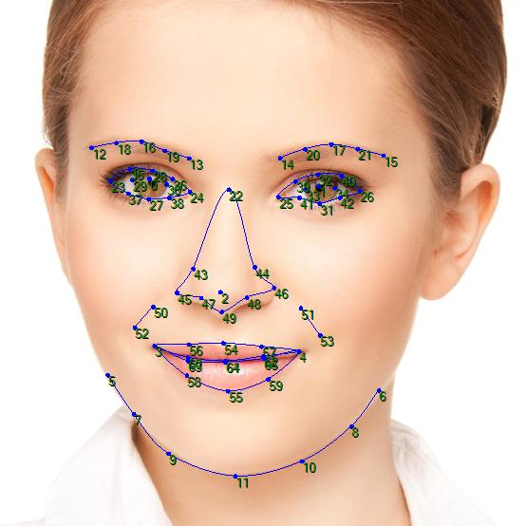
Extrakcia emócií z obrázkov
Extrakcia tzv. facial features pomocou nástroja Luxand SDK

Slide 15
Extrakcia emócií z obrázkov
Trénovacie dáta (fotky) rozdelené podľa 6 základných emócií: hnev, hnus, strach, radosť, smútok, prekvapenie
Natrénovanie systému na rozpoznávanie týchto emócií
Učenie pomocou SVM
Aktuálna presnosť rozpoznávania 37,7%

Slide 16
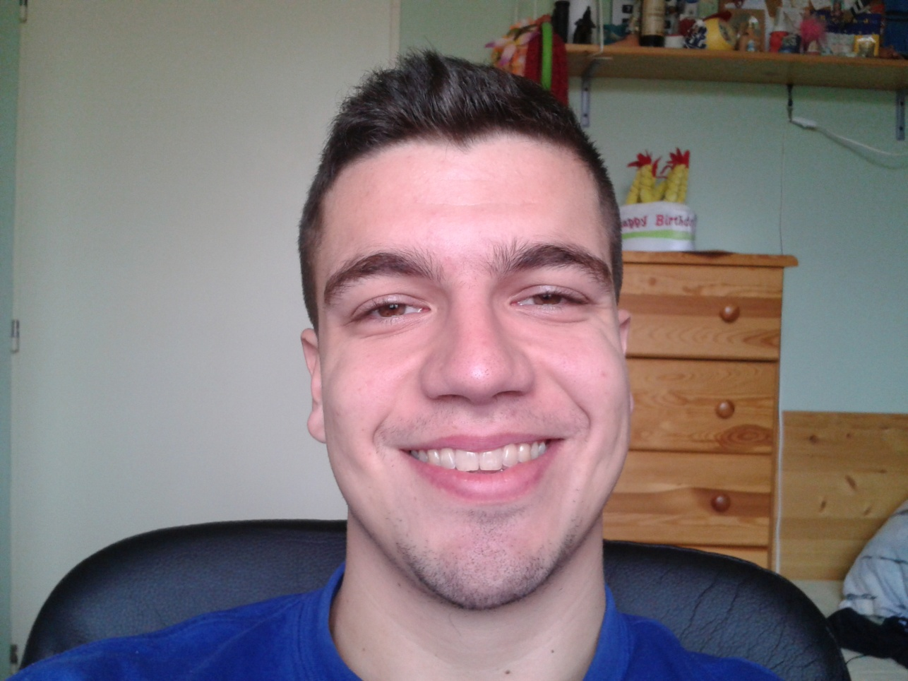
Ukážky

Slide 17
Ukážky
Hnev: 0%
Hnus: 10%
Strach: 0%
Radosť: 70%
Smútok: 0%
Prekvapenie: 10%

Slide 18
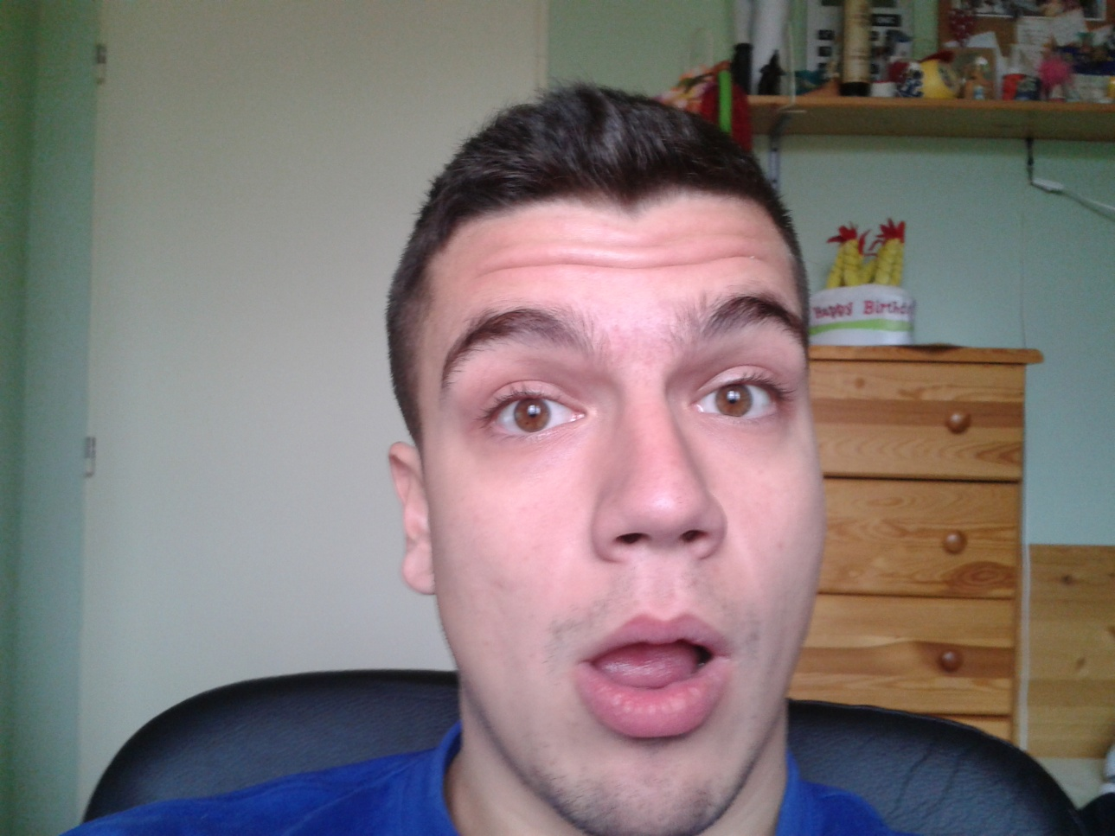
Ukážky

Slide 19
Ukážky
Hnev: 18%
Hnus: 8%
Strach: 54%
Radosť: 0%
Smútok: 0%
Prekvapenie: 8%

Slide 20
Hlavné činnosti
Snímanie a uloženie obrázkov
Extrakcia emócií z obrázkov
Sledovanie aktivít
Hľadanie súvislostí medzi aktivitami a emóciami

Slide 21
Hlavné činnosti
Snímanie a uloženie obrázkov
Extrakcia emócií z obrázkov
Sledovanie aktivít
Hľadanie súvislostí medzi aktivitami a emóciami

Slide 22
Hľadanie súvislostí medzi aktivitami a emóciami

Slide 23
Hľadanie súvislostí medzi aktivitami a emóciami

Slide 24
Overenie
Snímanie a uloženie obrázkov
Extrakcia emócií z obrázkov
Sledovanie aktivít
Hľadanie súvislostí medzi aktivitami a emóciami

Slide 25
Overenie:
Extrakcia emócií z obrázkov

Slide 26
Overenie
Snímanie a uloženie obrázkov
Extrakcia emócií z obrázkov
Sledovanie aktivít
Hľadanie súvislostí medzi aktivitami a emóciami

Slide 27
Overenie:
Hľadanie súvislostí medzi aktivitami a emóciami
Kamera
Emócie
Testy
Znalosť

Slide 28
Overenie:
Hľadanie súvislostí medzi aktivitami a emóciami
Kamera
1a
Emócie
Testy
Znalosť

Slide 29
Overenie:
Hľadanie súvislostí medzi aktivitami a emóciami
Kamera
1a
Emócie
Testy
2a
Znalosť

Slide 30
Overenie:
Hľadanie súvislostí medzi aktivitami a emóciami
Kamera
1a
Emócie
3a
Testy
2a
Znalosť

Slide 31
Overenie:
Hľadanie súvislostí medzi aktivitami a emóciami
1a
Kamera
Emócie
1b
3a
Testy
2a
Znalosť

Slide 32
Overenie:
Hľadanie súvislostí medzi aktivitami a emóciami
1a
Kamera
Emócie
1b
3a
2b
Testy
2a
Znalosť

Slide 33
Overenie:
Hľadanie súvislostí medzi aktivitami a emóciami
1a
Kamera
Emócie
1b
3a
2b
Testy
2a
Znalosť

Slide 34
Overenie:
Hľadanie súvislostí medzi aktivitami a emóciami
1a
Kamera
Emócie
1b
3a
2b
Testy
2a
Znalosť
3b

